Slide 1
Телекоммуникационный билингвальный проект “Музыка в нашей жизни”
МБОУ Лицей №8
Зубкова Е.А.

Slide 2
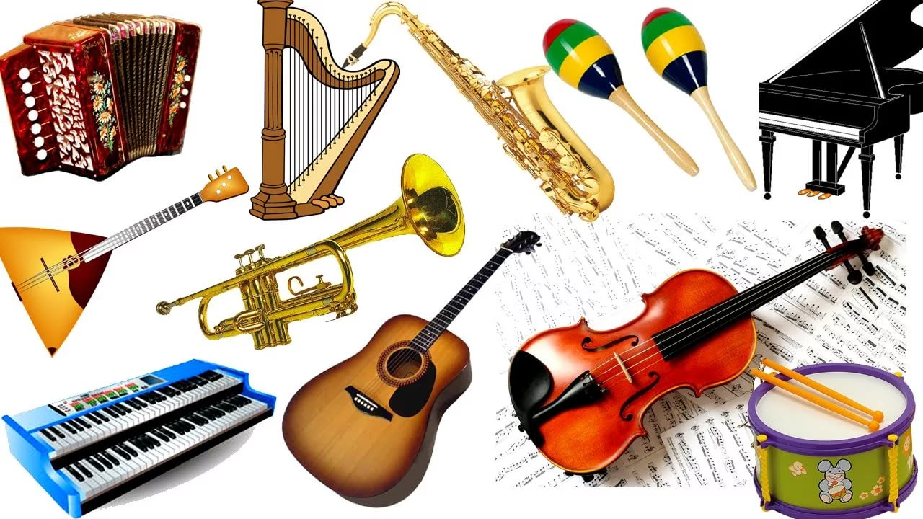
Только величайшее искусство – музыка, способно коснуться глубин души. М. Горький.

Slide 3
Цель проекта. 1 Совершенствование иноязычной коммуникативной компетенции учащихся в подлинной языковой среде. 2 Приобщение детей к музыкальной культуре России, англии и франции. 3 Воспитание любви к классической музыке 4 Повышение икт- компетенции.

Slide 4
ЗАДАЧИ ПРОЕКТА. 1 оРГАНИЗАЦИЯ ПОДЛИННОЙ ИНОЯЗЫЧНОЙ СРЕДЫ 2 Реализация телемоста Красноярск – лондон 3 Воспитание музыкального вкуса и приобщение к шедеврам классической музыки.

Slide 5
ЭТАПЫ ПРОЕКТА. 1 Введение темы. 2 Презентация слайдов. 3 Телемост красноярск – лондон. 4 Интерактивная игра со зрителями. 5 угадай мелодию. 6 караоке на английском и французском языках.

Slide 6
Результаты проекта. 1 Диплом за 3 место в общегородском икт- фестивале в номинации культура. 2 Благодарственное письмо за активное участие в организации и проведении икт – фестиваля. 3 Ценные призы.

Slide 7
Цель музыки – трогать сердца. Иоганн бах.

Slide 8
Спасибо за внимание и с наступающим новым 2018 годом .

